Slide 1

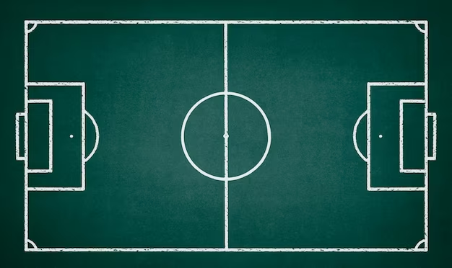
PlayPortal
Vitor Augusto Viana Azevedo
Gabriel Reis Villela
Pedro Rodrigues Alves
Enzo Gabriel Rodrigues Mendes De Alcantara
Arthur Bernardo Santos Marques

Slide 2
Contexto do problema
Necessidade e dificuldade de encontrar métodos para praticar esportes e encontrar pessoas para jogar;
Complicações na prática esportiva, como disponibilidade de quadras e horários;
Busca por jogadores e variedade de esportes;
Definição da frequência de jogos.

Slide 3

Público-alvo
Pessoas que gostam de esportes.
Pessoas que gostam de e-sports.

Slide 4
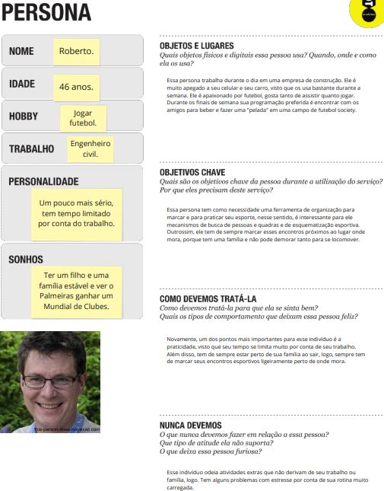
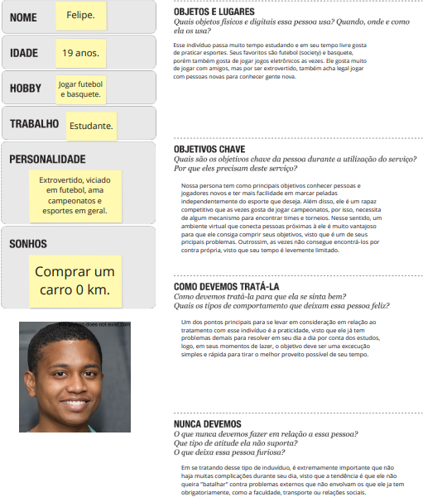
Personas

Slide 5
Objetivo
Descrição do trabalho: desenvolvimento de um software;
Objetivo do software: simplificar e melhorar os métodos de marcar encontros esportivos;
Meta: juntar o máximo de pessoas possíveis na plataforma;
Estratégia: entrega de diversas modalidades esportivas em uma só plataforma.

Slide 6

Histórias dos usuários
Perfil;
Mapeamento de locais;
Chat;
Listamento de horários;
Esportes variados;
Espaço de postagem;

Slide 7
Requisitos
Funcionais:
Todos elementos presentes na história dos usuários.
Não Funcionais:
O sistema deve funcionar em diferentes dispositivos;
Deve processar requisições do usuário em no máximo 3s;
Deve ser capaz de ver acessar a localização do usuário.

Slide 8
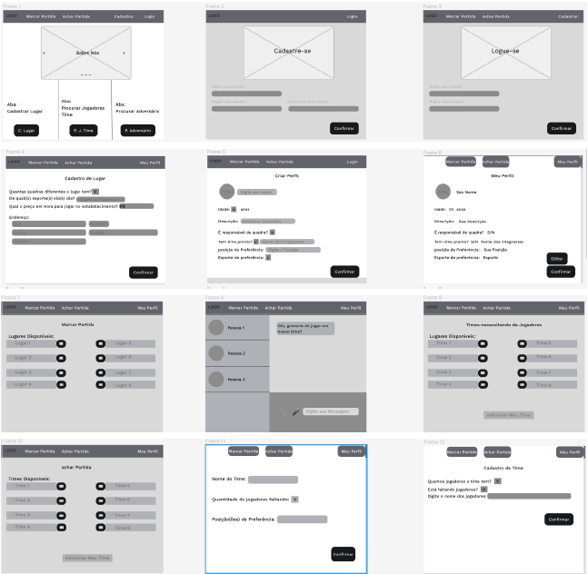
Projeto da interface

Slide 9
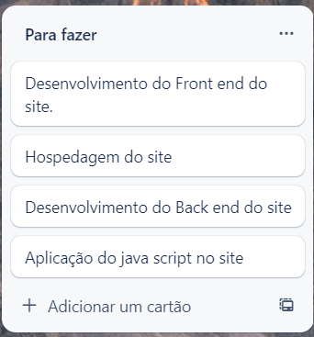
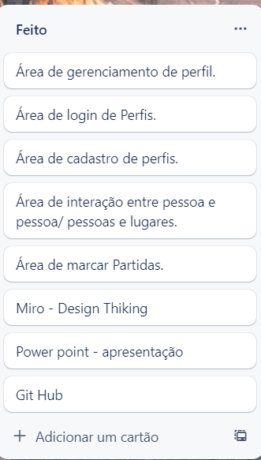
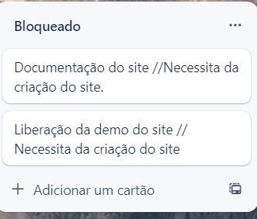
Metodologias

Slide 10
OBRIGADO!
Vitor Augusto Viana Azevedo​
Gabriel Reis Villela​
Pedro Rodrigues Alves​
Enzo Gabriel Rodrigues Mendes De Alcantara​
Arthur Bernardo Santos Marques​

